Slide 1
Автоматизированная система прогнозирования качества исходного сырья для производства напитков
Выполнили студенты гр. Научные руководители:
19-УТС-1 Корнюхин Д. А профессор, д.т.н. Каргин В.А
доцент, к.т.н. Зуева Ю.В

Slide 2
Цели
Повышение эффективности процесса поиска исходного сырья методом машинного обучения
Задачи
Разработка интерфейса для визуальной оценки местности
Разработка системы сбора климатических и почвенных параметров
Разработка системы машинного обучения
Применение машинного обучения для определения качества местности

Slide 3
Проблема
Актуальность
Нет возможности удаленно оценить участок по таким признакам как: климат, почва и местность
Зная характеристики участка, не всегда понятна его пригодность для определенного винограда
Моя система решает эти проблемы и оптимизирует процесс поиска участка

Slide 4
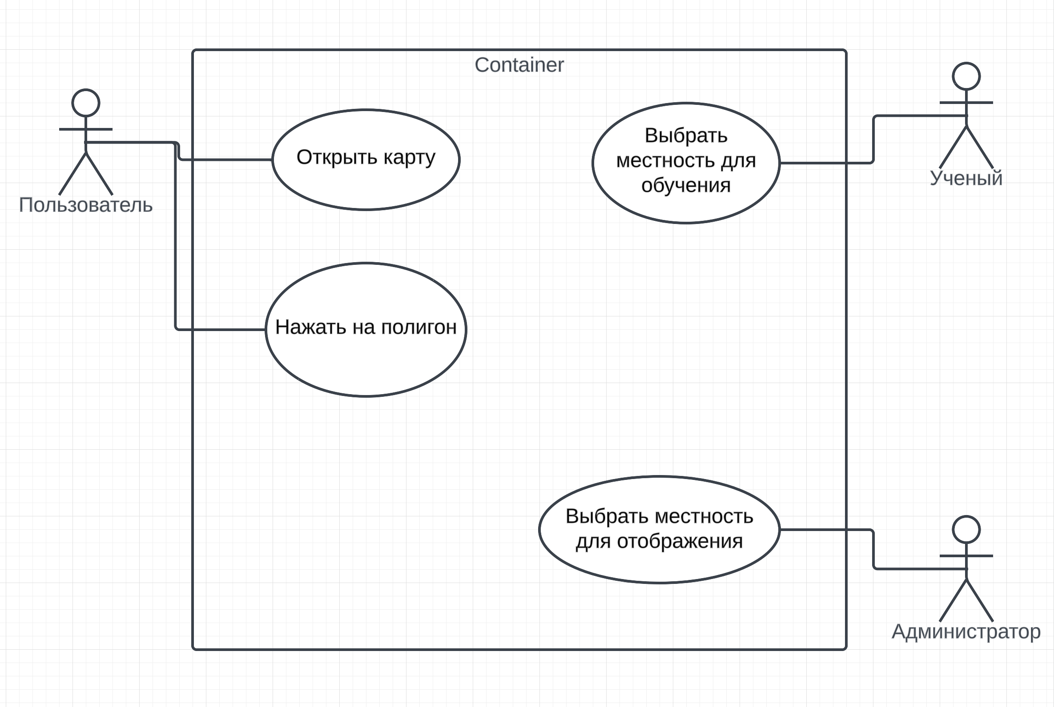
Описание
Проект представляет из себя несколько систем работающие друг с другом: система сбора информации, система машинного обучения и система интерфейса. Взаимодействие с системой реализовано через ролевую модель

Slide 5
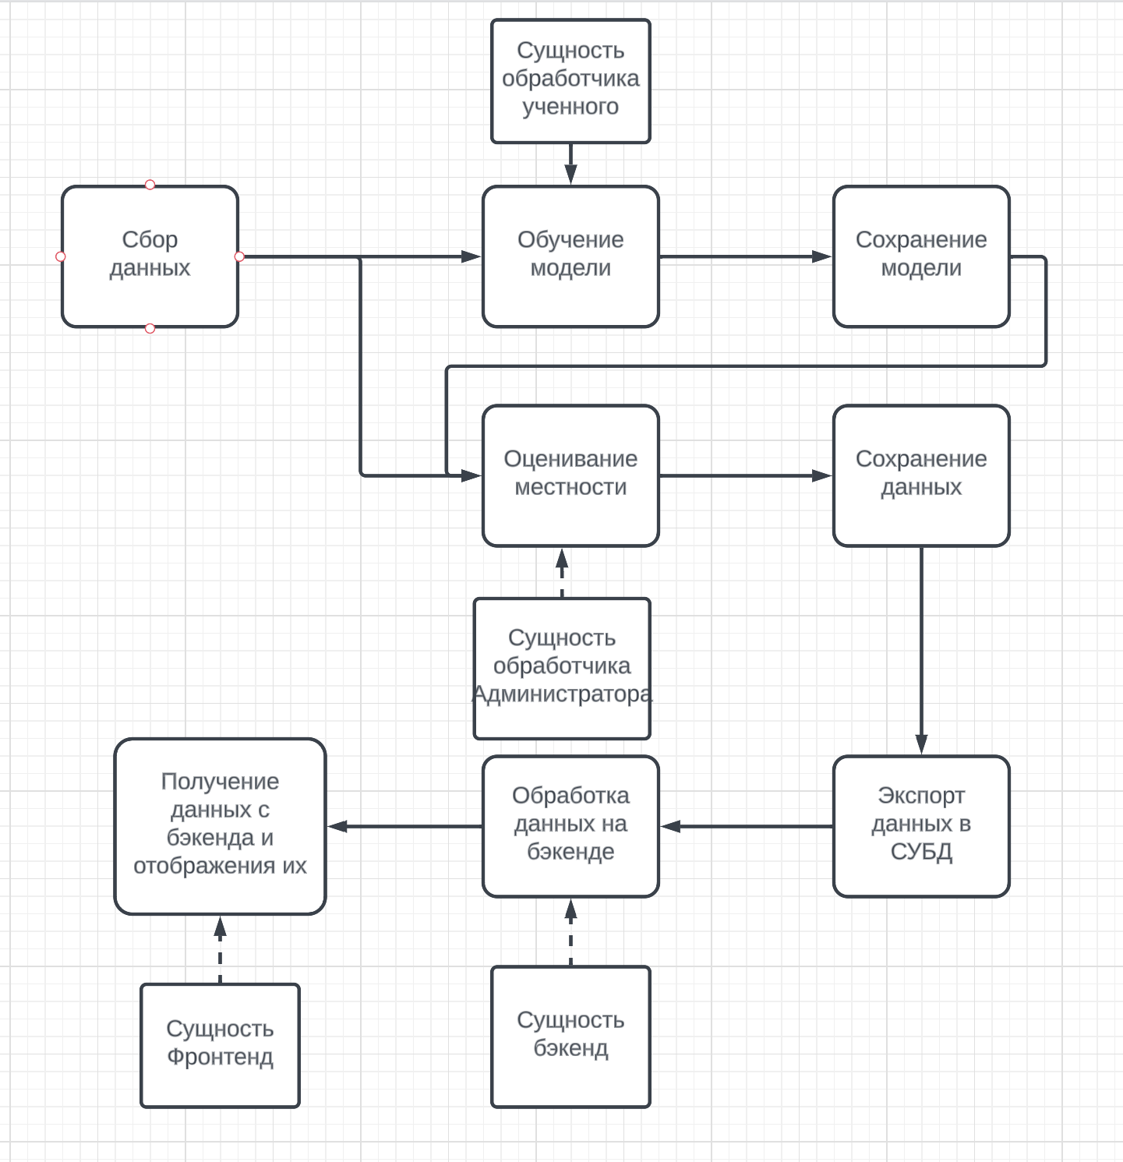
Архитектура приложения
Система сбора данных – собирает признаки с местности и оценивает их
Система машинного обучения – также собирает данные, но использует их для машинного обучения
Система интерфейса – предоставляет доступ для просмотра результата работы первых двух систем

Slide 6
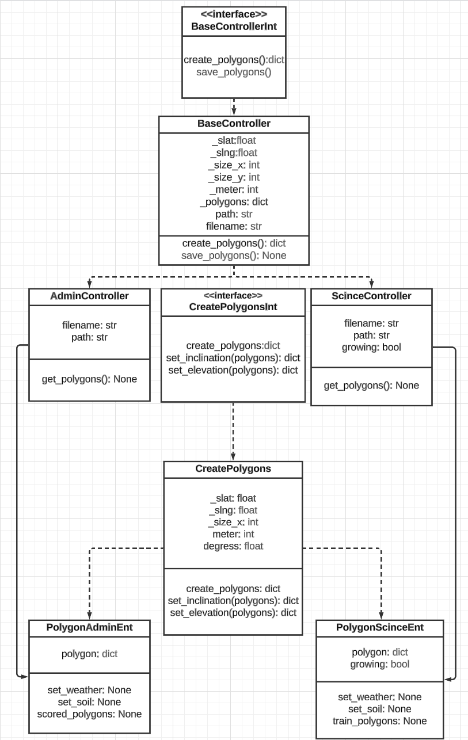
Система сбора данных
Взаимодействие с системой реализовано через контроллеры Администратора и Ученого, которые в свою очередь взаимодействуют с соответствующими сущностями, в которых уже прописана вся бизнес логика.
Контроллеры и сущности имеют базовые интерфейсы в которых прописаны общие методы для обоих компонентов

Slide 7
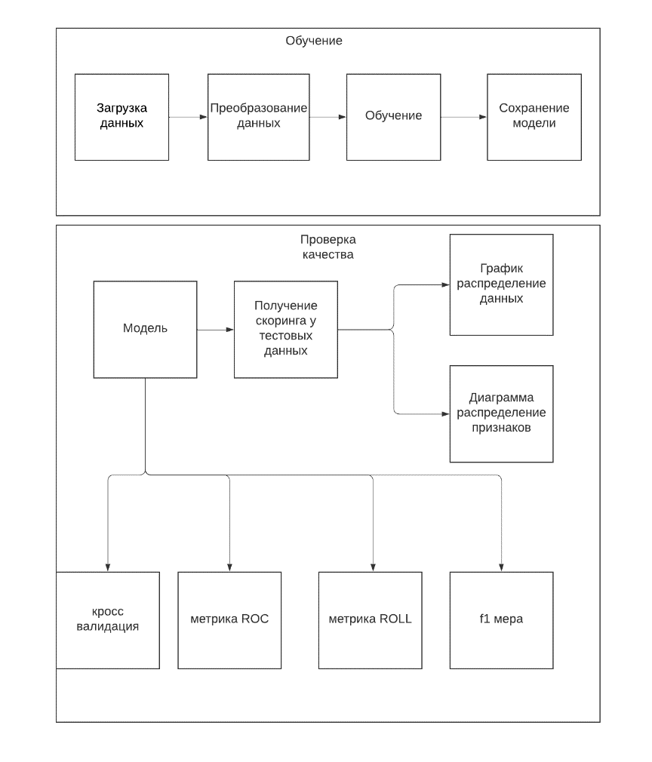
Система машинного обучения
Архитектура
Этап обучения представляет из себя загрузку данных, их преобразование и загрузку в модель
Этап проверки представляет из проверка качество обученной модели по популярным методологиям и просмотра распределения оценки у тестового множества

Slide 8
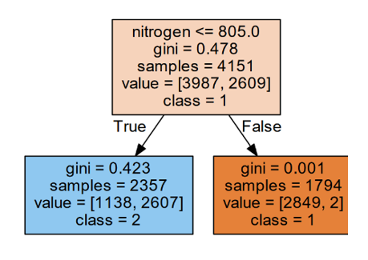
Система машинного обучения
Дерево решений
В качестве модели я выбрал случайный лес который состоит из 40 деревьев
Дерево классифицирует на уникальном подмножестве данных, определяет признак и его значение по которому можно разделить данные, и с определенной вероятность классифицирует их

Slide 9
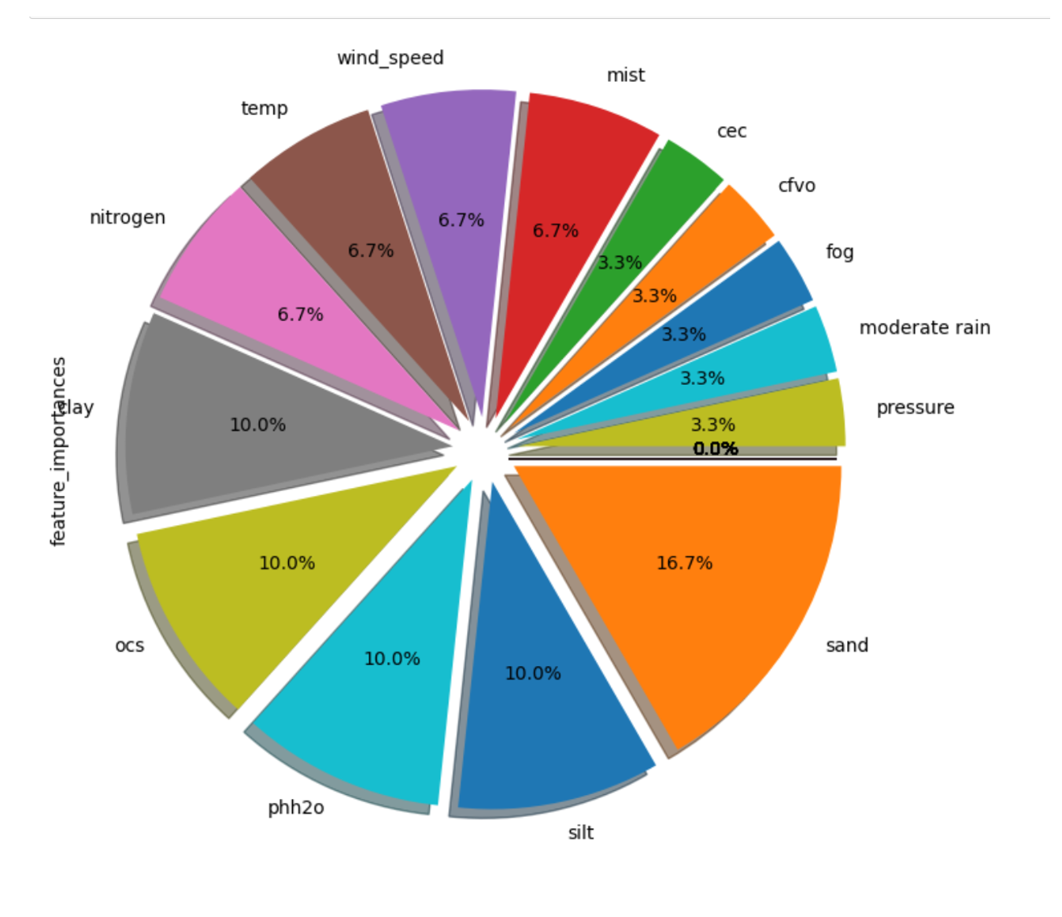
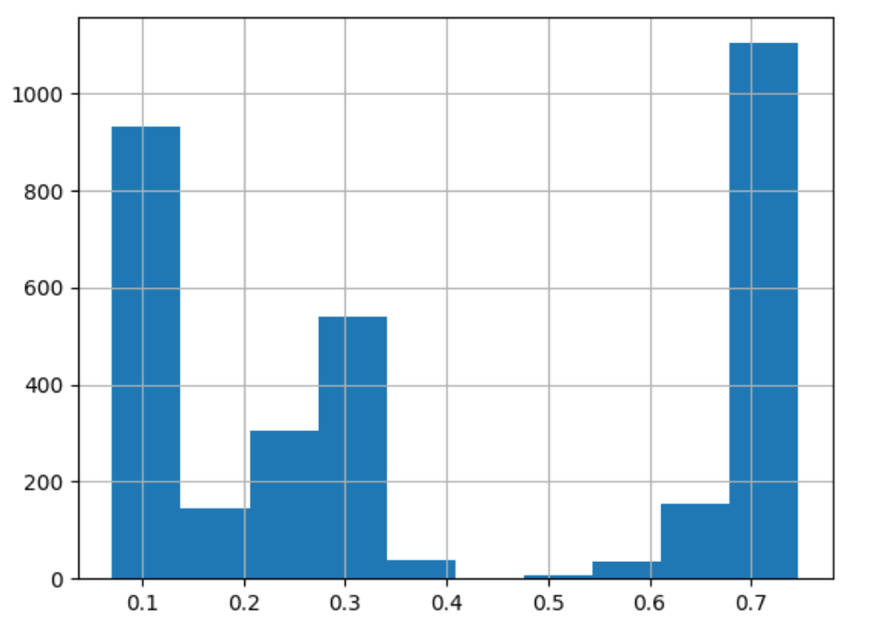
Проверка качества машинного обучения
Распределение признаков
Распределение полигонов

Slide 10
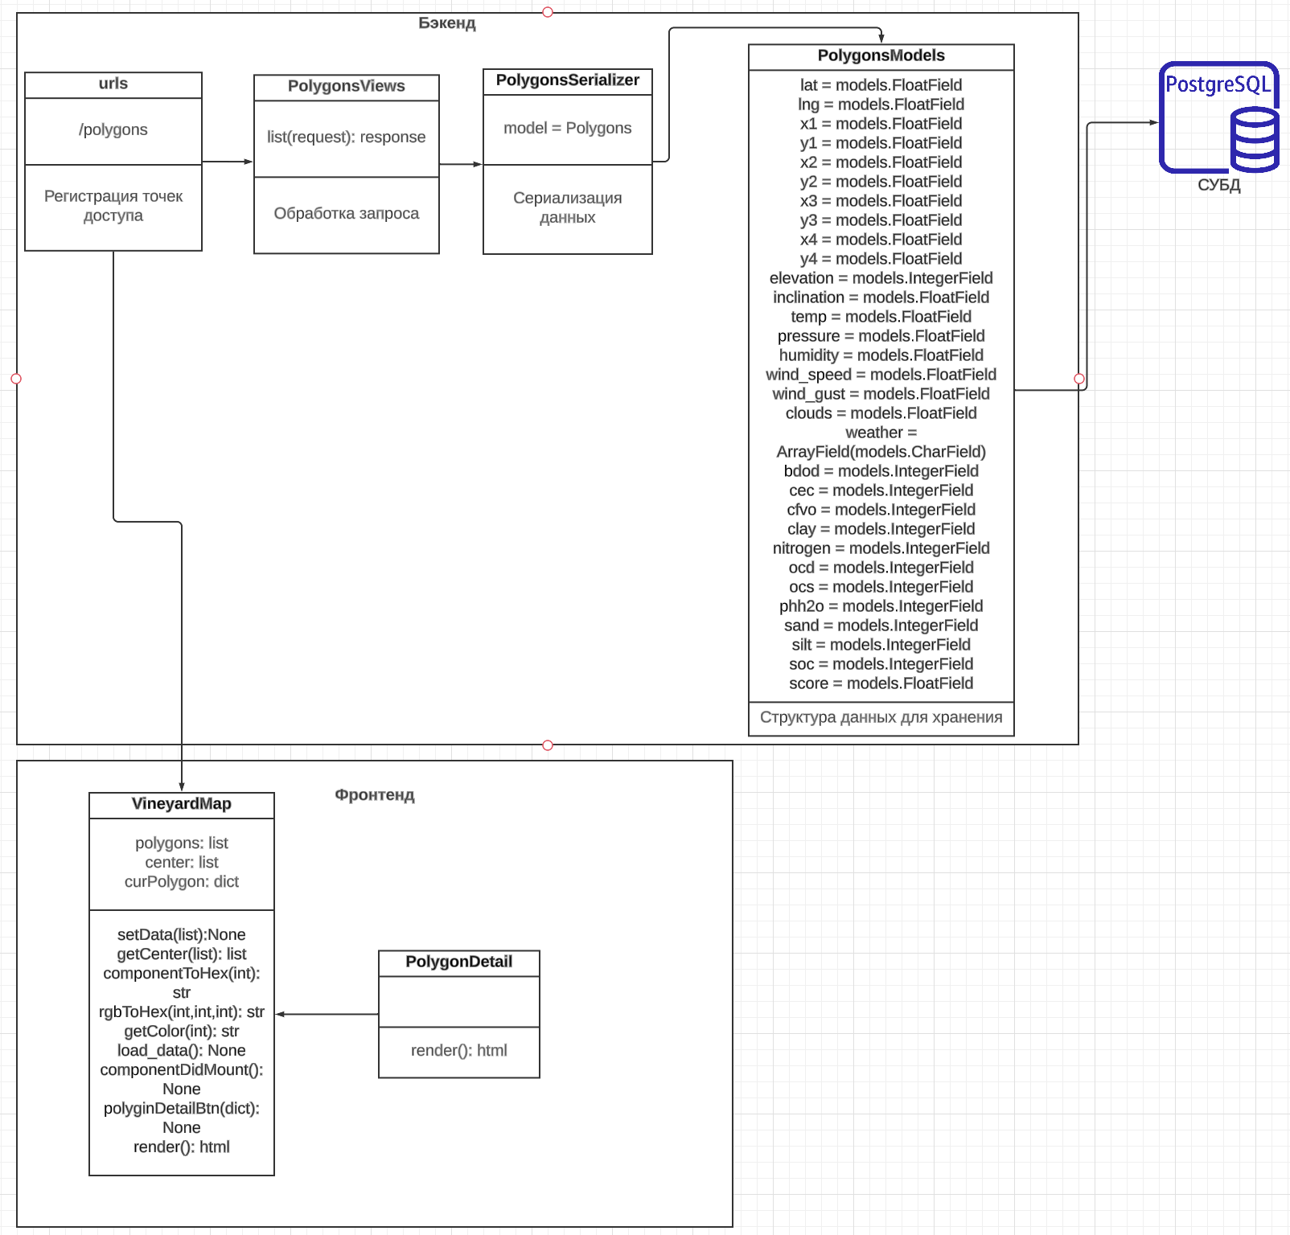
Система пользовательского интерфейса
Серверная часть приложения загружает данных из бд, проверяет соответствие типов данных и предоставляет точку доступа для их получения
Визуальная часть приложения получает данные с бэкенда и рендерит html страницу

Slide 11
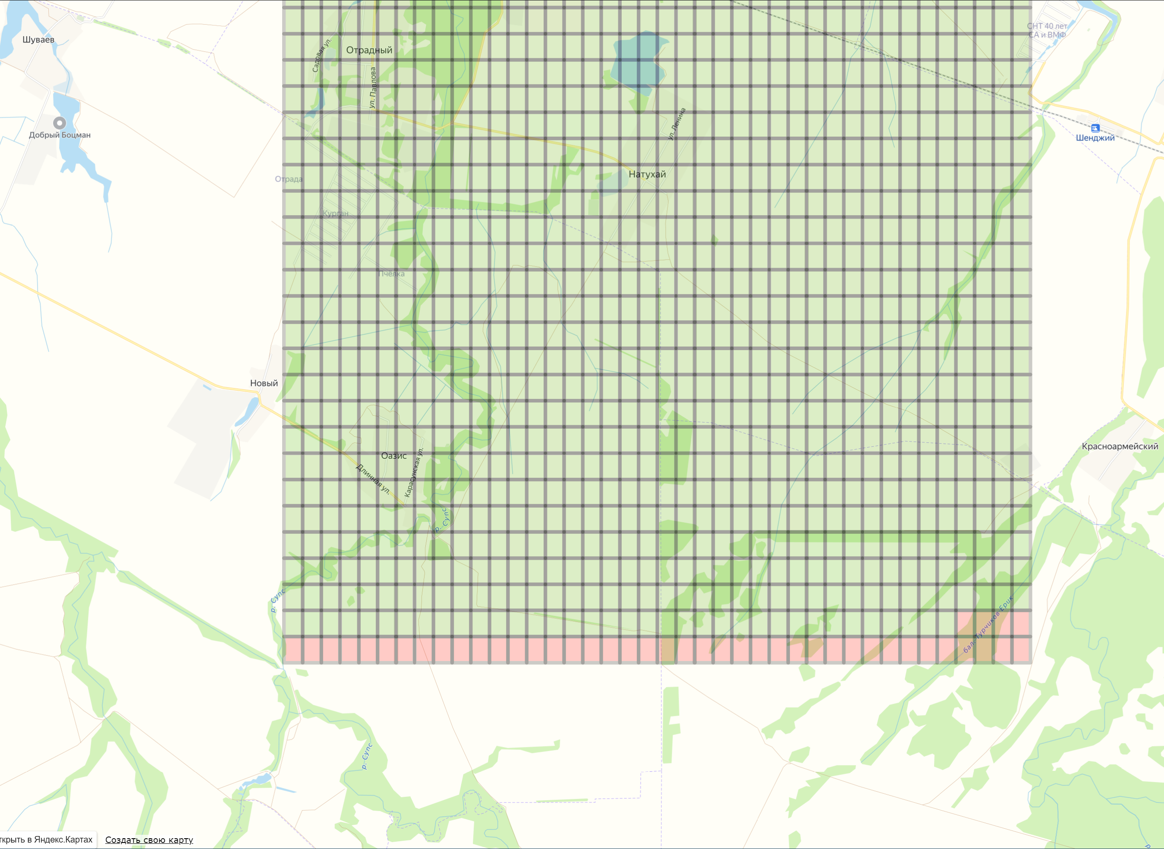
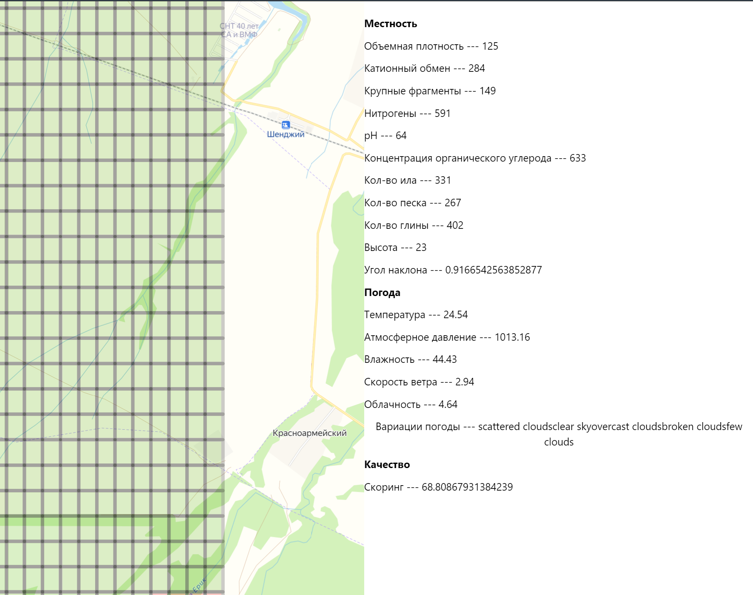
Вид интерфейса

Slide 12
Заключение
Основными результатами дипломного проекта являются создание автоматизированной системы сбора информации территории и оценка ее через машинное обучение.
Разработка оптимизирует процесс поиска участка для выращивания винограда

Slide 13
Спасибо за внимание!

